Slide 1
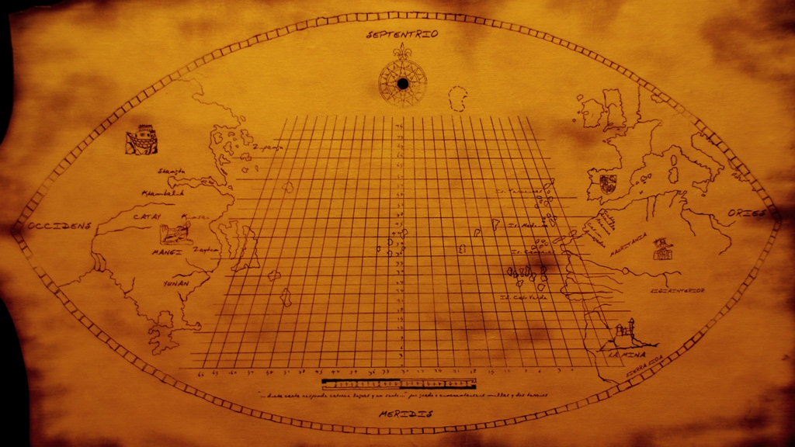
CONQUISTA DE AMÉRICA

Slide 2
Primeros descubrimientos
causas (1453 Turcos - Constantinopla)
objetivos
portugueses
- 1482 Diego Cao - Congo
- 1487 Bartolomé Díaz - Cabo de Buena Esperanza
- 1498 Vasco da Gama - India
Tratado de Alcaçovas 1479

Slide 3
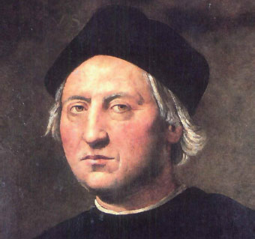
Cristóbal Colón
poca información histórica
Madeira - casado con Felipa Moñiz de Perestrello - hijo Diego
geógrafo florentino Pozzo Toscanelli
1484 Portugal
1486 España - Reyes Católicos
1492 Capitulaciones de Santa Fe

Slide 4
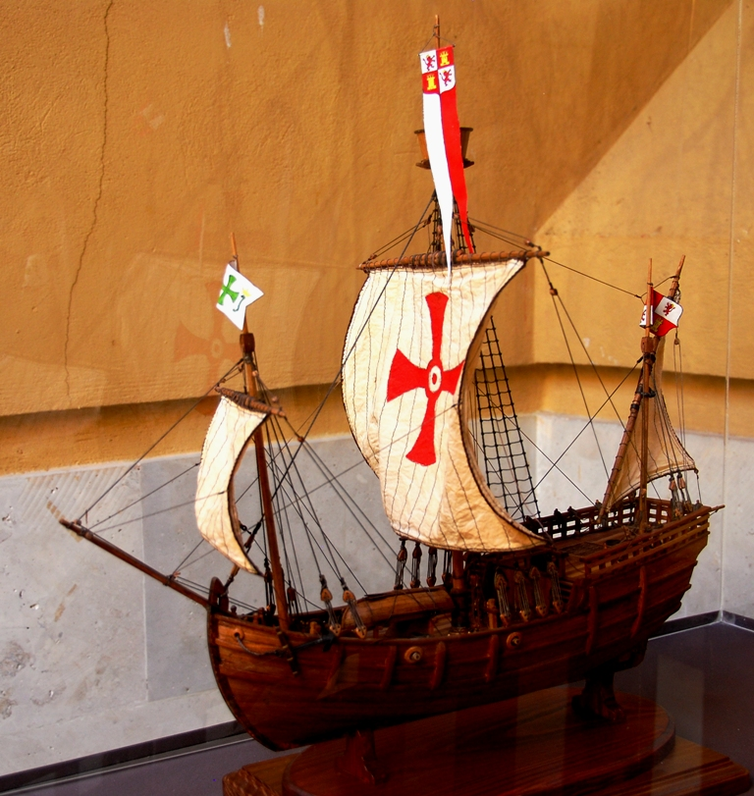
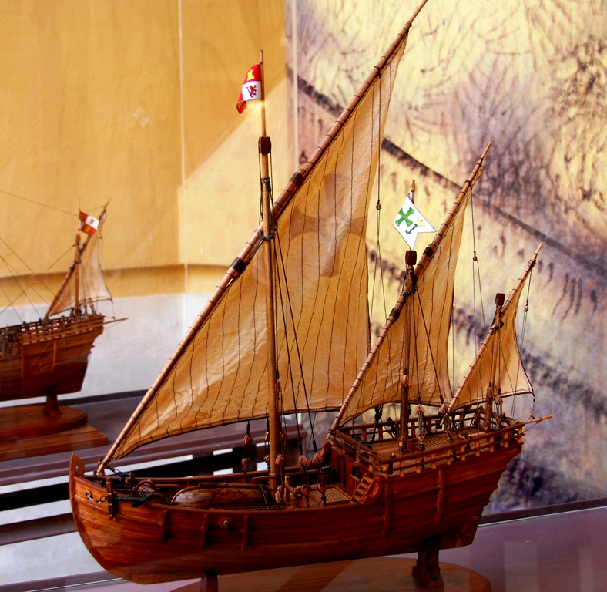
Primer viaje 1492
La Pinta
Niña (Santa Clara)

Slide 5
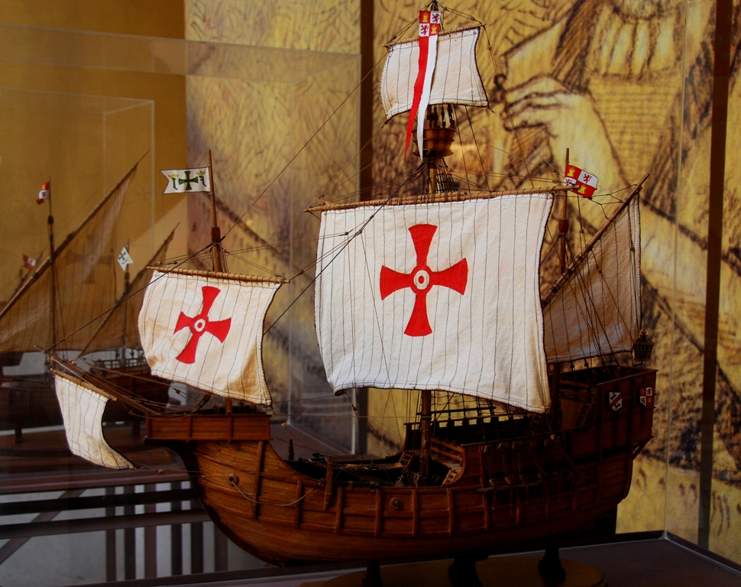
Primer viaje 1492
3 de agosto 1492 salió de Palos de la Frontera (Huesca)
12 de octubre 1492
llegó a Guanahaní
bautizado
San Salvador
(Watling?)
Santa María

Slide 6
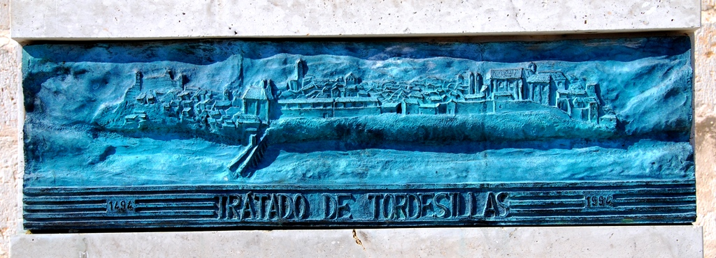
Tratado de Tordesillas 1494
negociaciones entre España (Fernando e Isabel) y Portugal (Juan II)
370 leguas al occidente de Cabo Verde

Slide 7
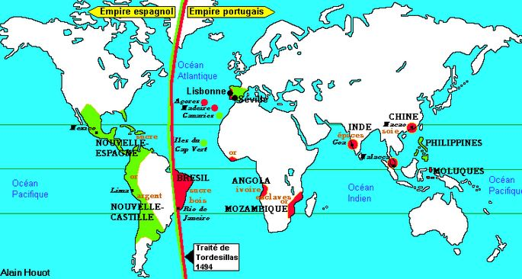
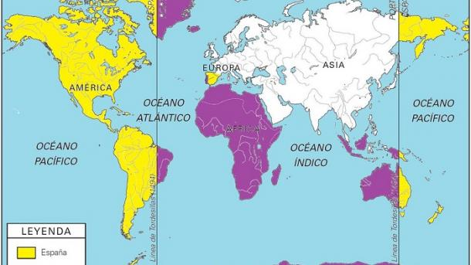

Slide 8
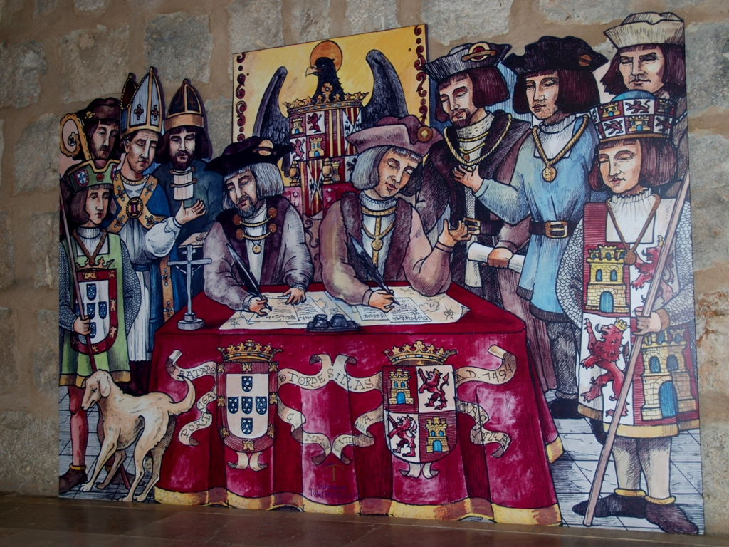
Tratado de Tordesillas 1494
primer "tratado moderno"

Slide 9
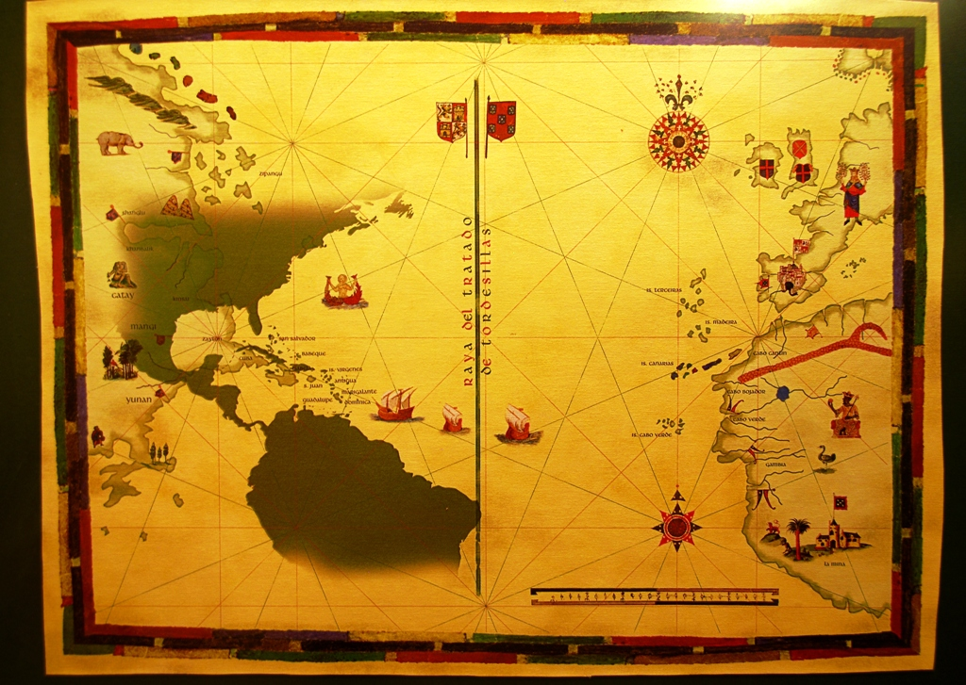
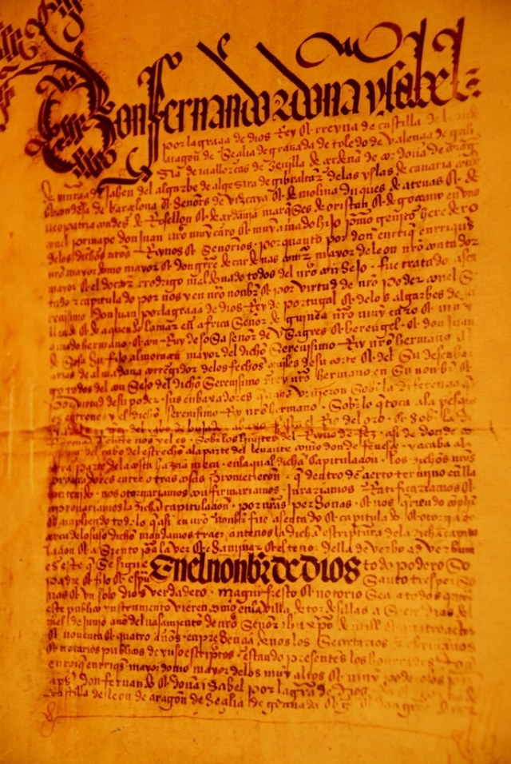
Tratado de Tordesillas 1494

Slide 10
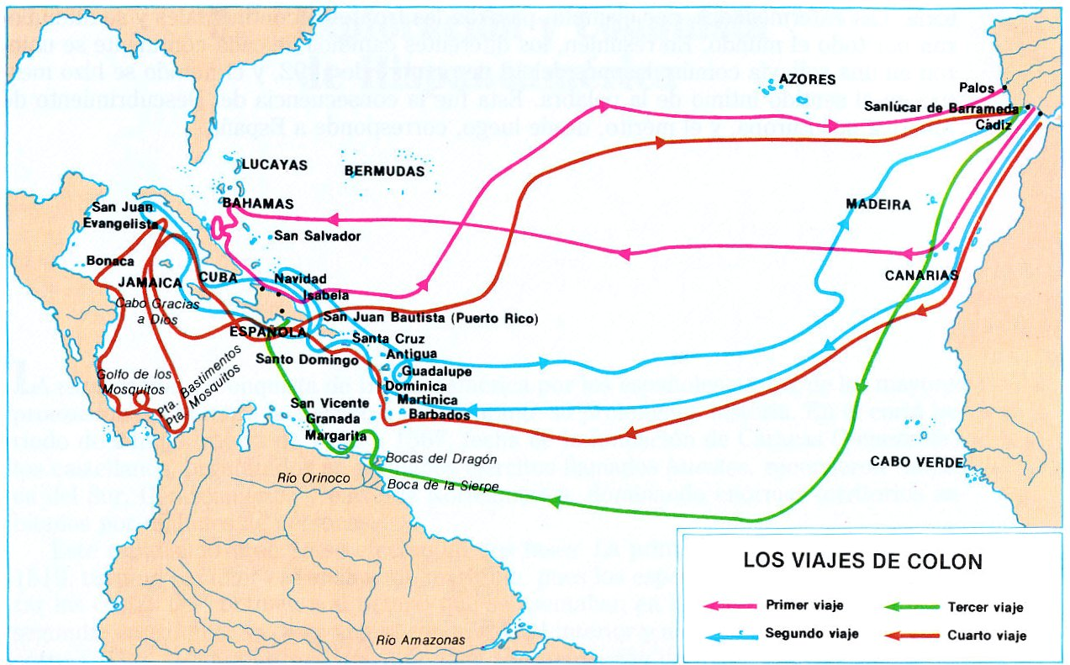
Segundo viaje
1493
gran expedición, 17 naves, 1 500 hombres y mujeres
poco éxito

Slide 11
Viajes de Colón
Tercer viaje (1498) - norte de Sudamérica
Cuarto viaje (1502) - costa centroamericana
1506 muere Colón en Valladolid
1499 Capitulaciones de descubrimiento y rescate

Slide 12
https://www.stream.cz/slavnedny/den-kdy-kolumbus-objevil-ameriku-12-rijen-150682

Slide 13
Otros exploradores
Alonso de Ojeda -
Amerigo Vespucci - 1507
Vicente Yáñez Pinzón - 1500 Amazonas
Vasco Núñez de Balboa - 1513 Mar del Sur
Juan Díaz de Solís - 1515 Río de La Plata
Fernão de Magalhães (Fernando de Magallanes) - 1520 vuelta al mundo terminada por Juan Sebastián Elcano

Slide 14
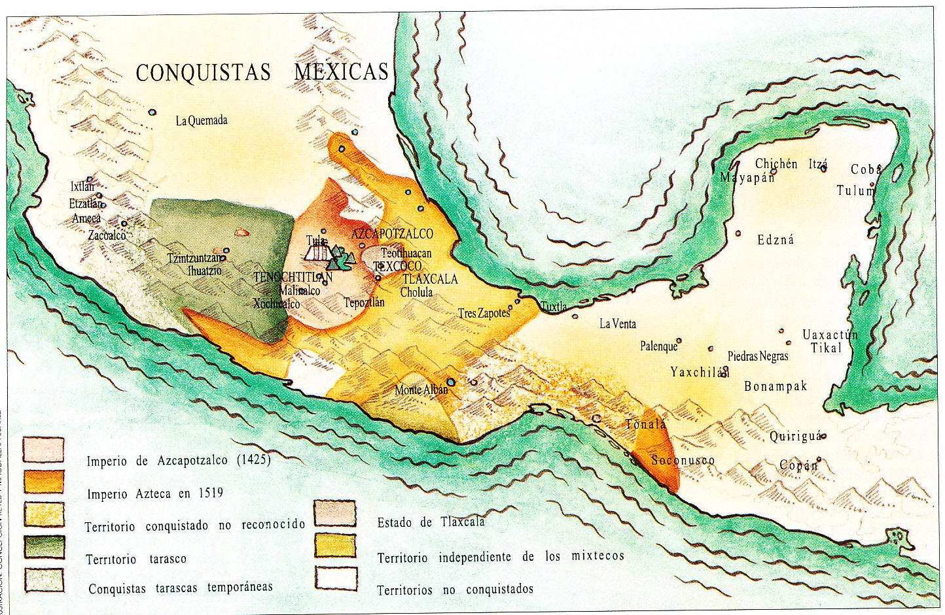
Aztecas

Slide 15
Aztecas
Acamapichtli (1367 - 1387)
Huitzilihuitl (1391 - 1415)
Chimalpopoca (1415 - 1426)
Itzcoatl (1427 - 1440)
Moctezuma I (1440 - 1468)
Axayacatl (1468 -1481)
Tizoc (1481 -1486)
Ahuitzotl (1486 -1502)
Moctezuma II (1502 - 1520)
Ciutahuac (1520)
Cuauhtémoc (1520 - 1521)

Slide 16
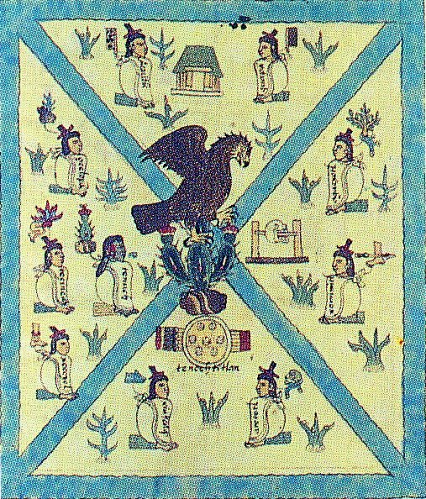
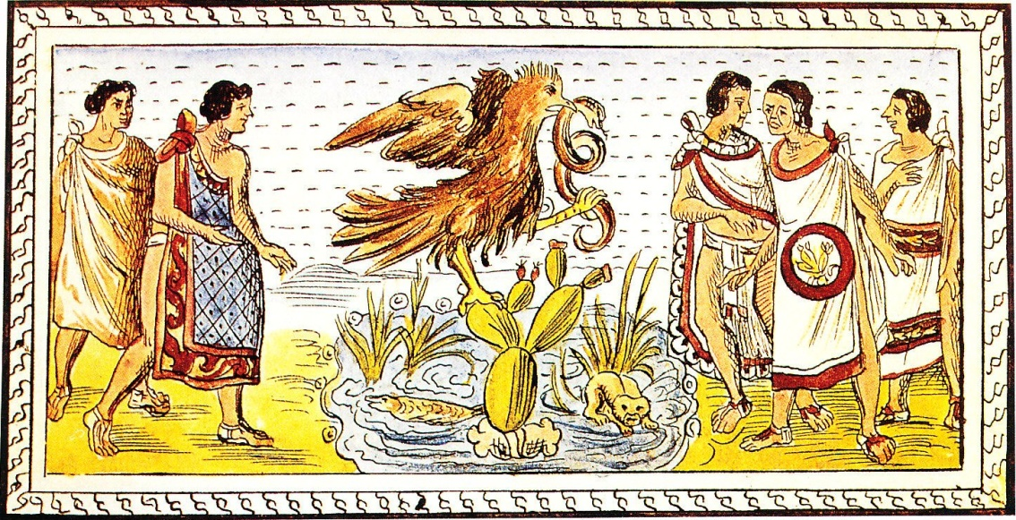
Aztecas / Méxicas
Mito de nopal y águila

Slide 17
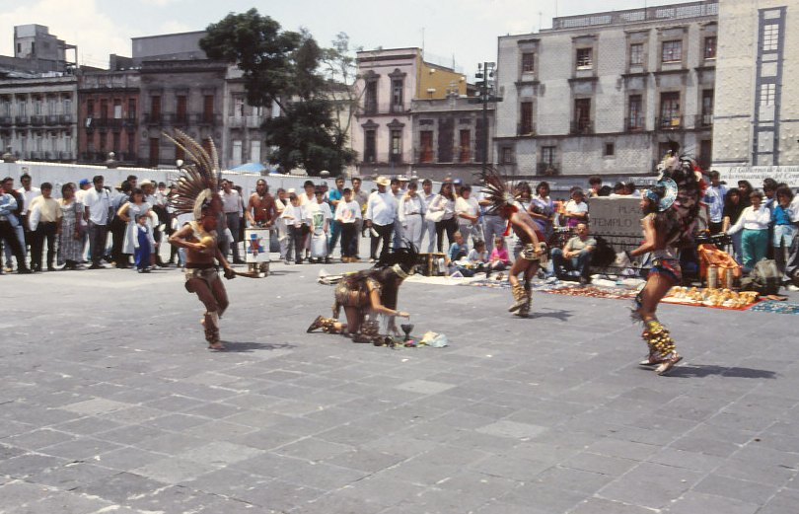
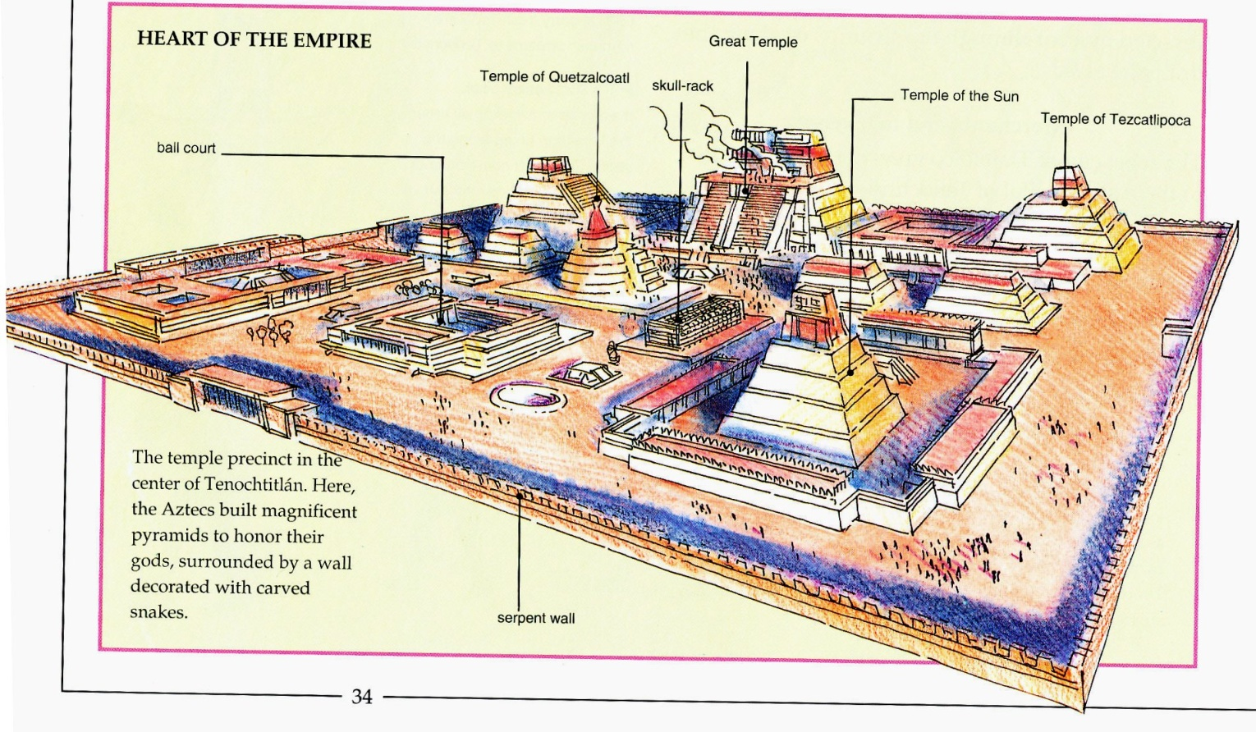
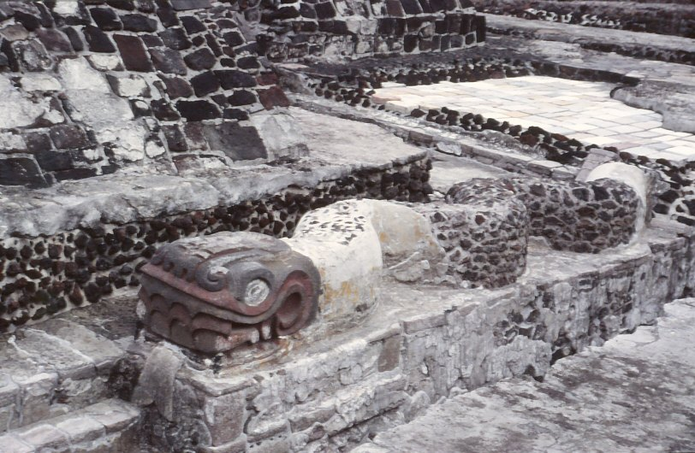
Tenochtitlan
fundado en 1345
más de 100 000 habitantes
Templos gemelos

Slide 18
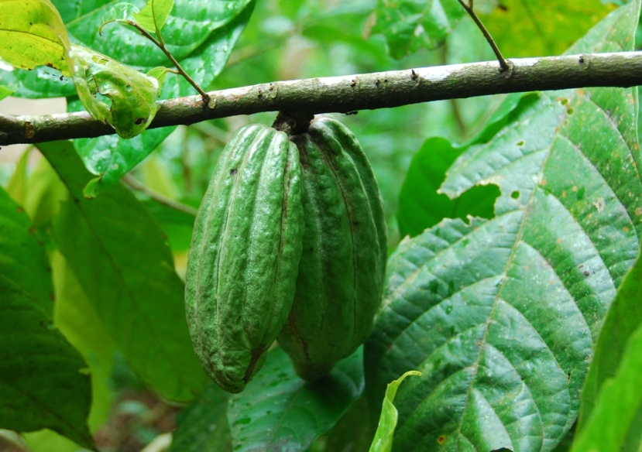
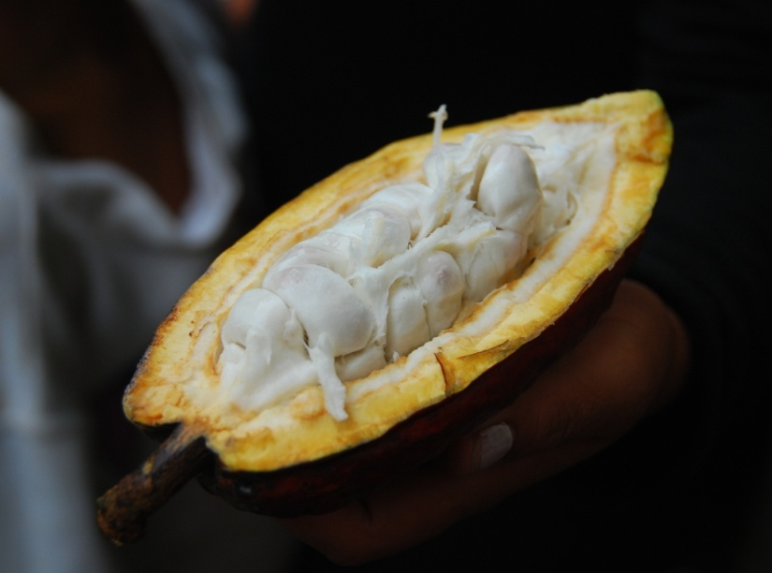
Economía
tributo
agricultura
artesanía
comercio

Slide 19
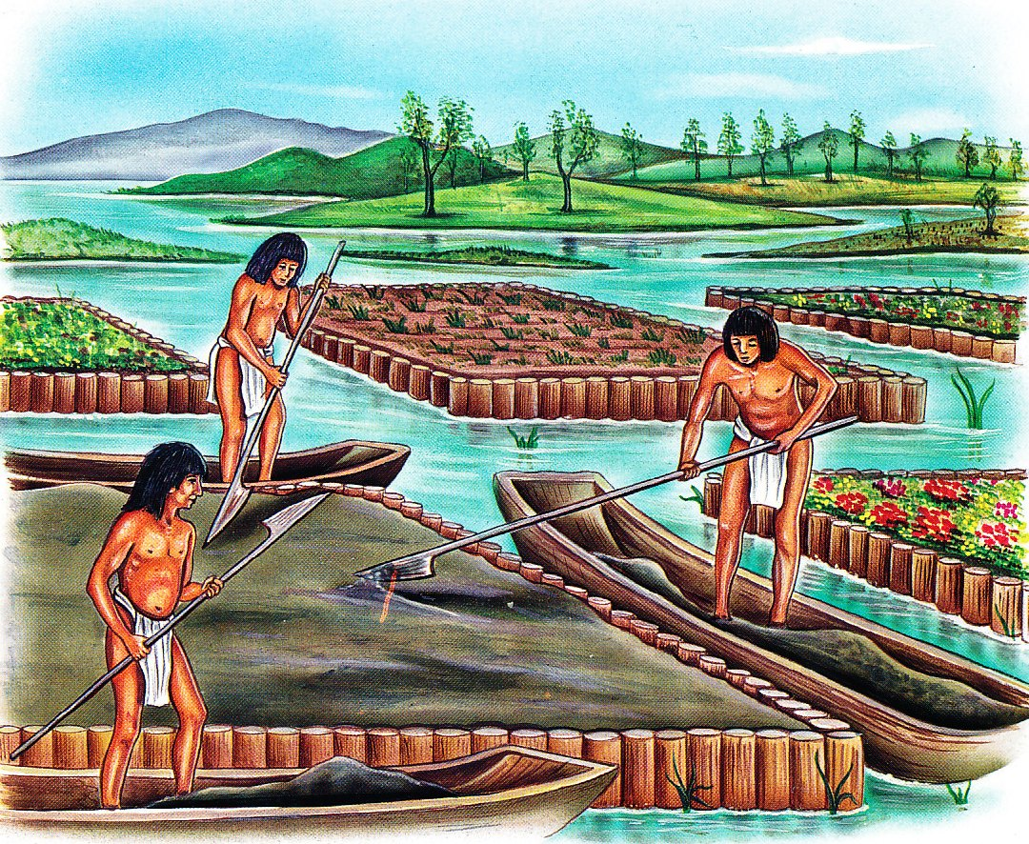
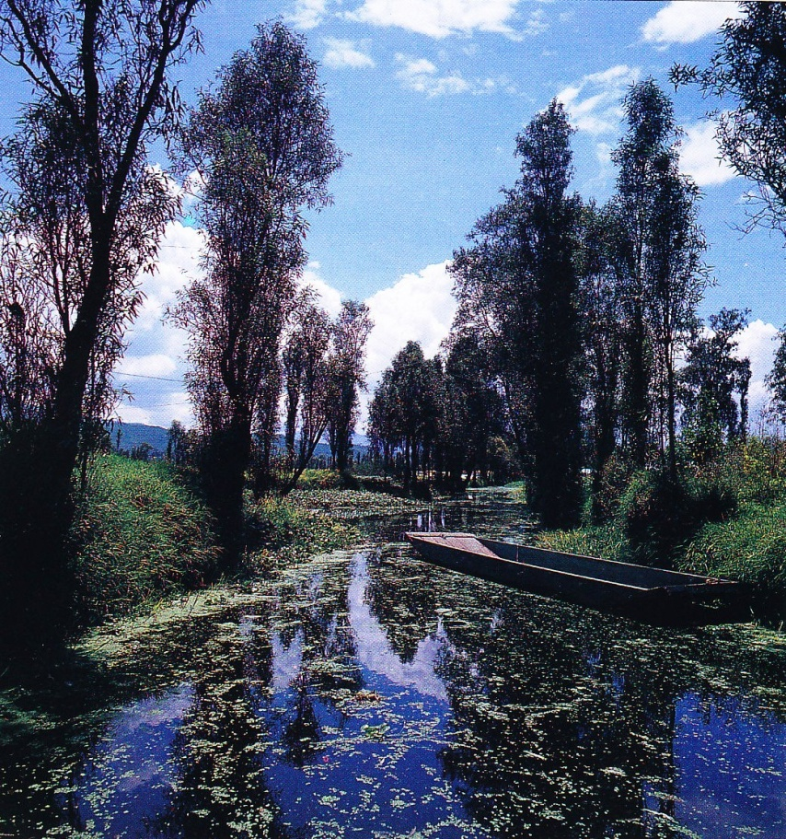
Jardínes flotantes

Slide 20
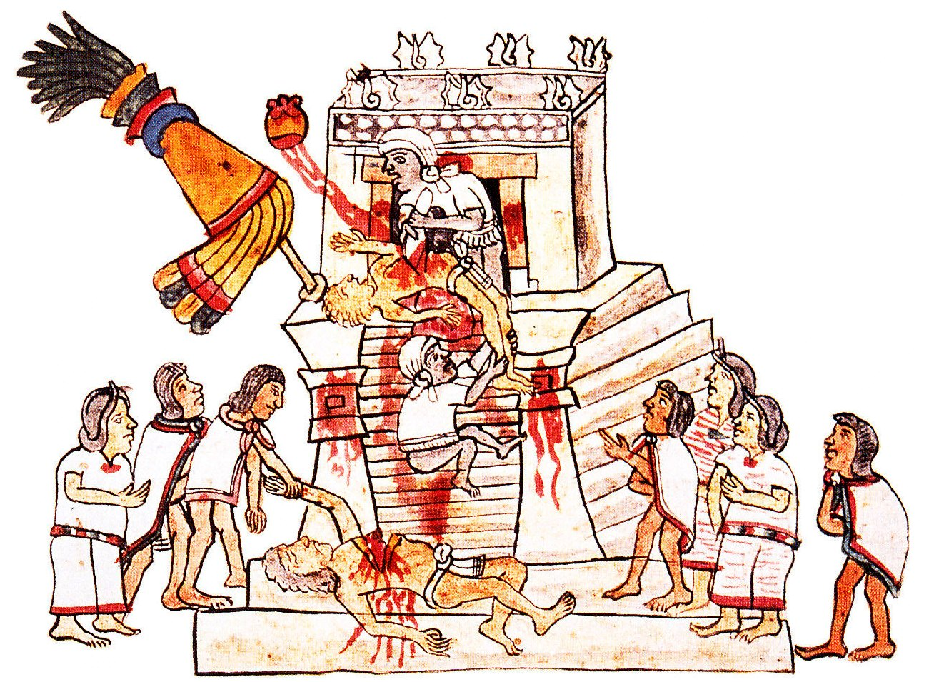
Religión
Tláloc
Hutzilopochtli
Quetzalcoatl

Slide 21
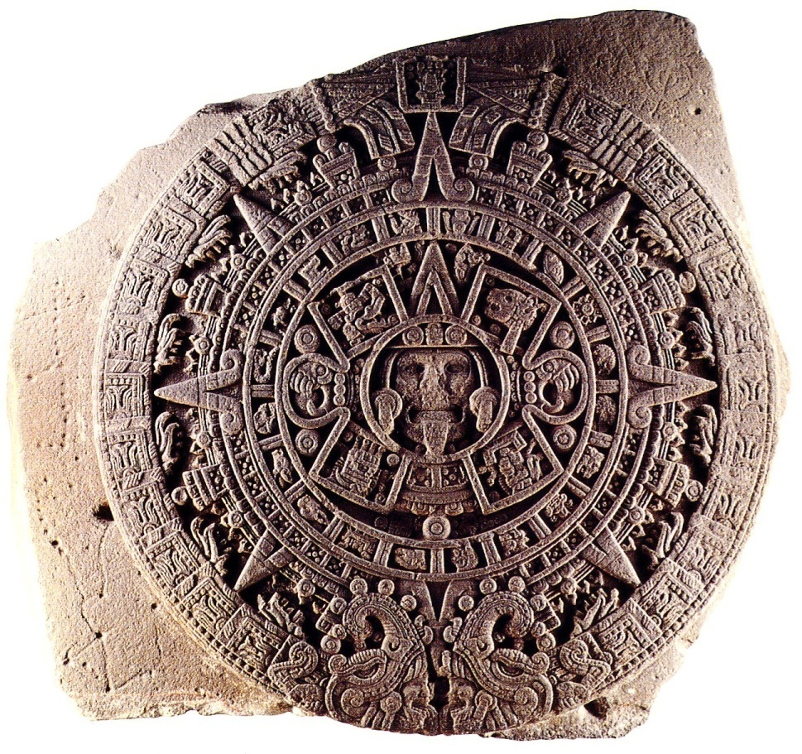
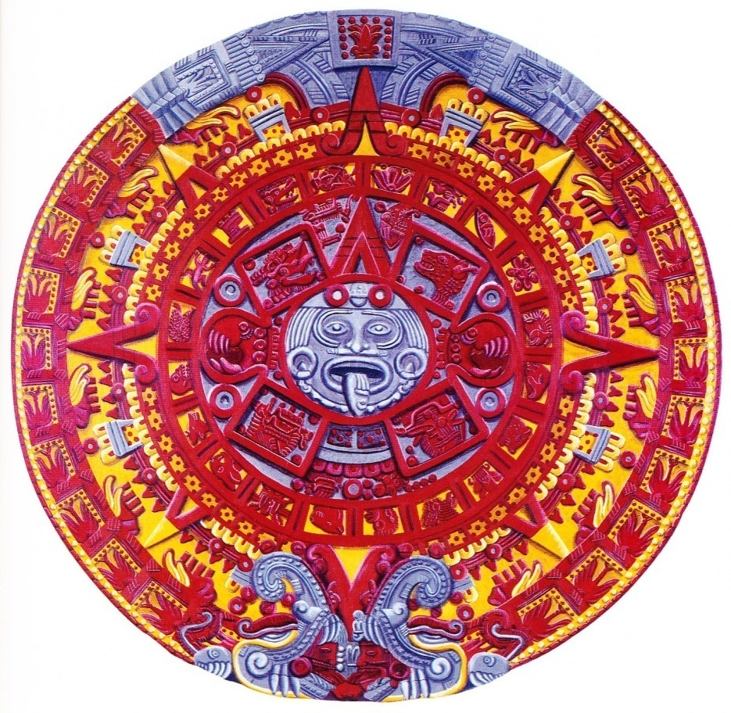
Piedra del sol
no es calendario sino, probablemente, una plataforma/piedra de sacrificio

Slide 22
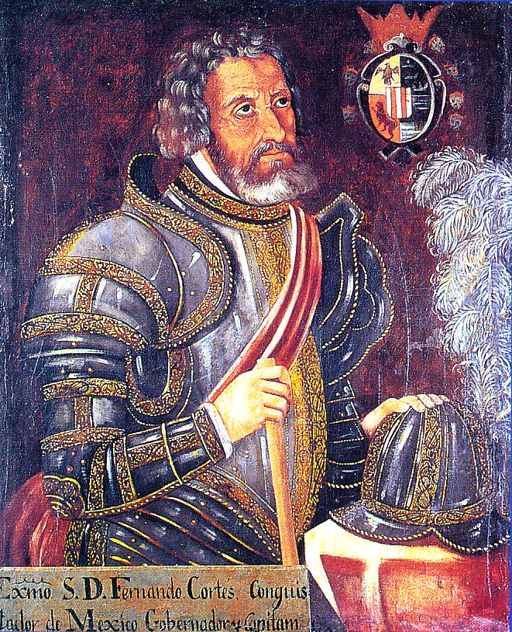
Conquista - Hernán Cortés
1519 Tabasco
totonacas - Tlaxcala
Malinche
30 junio 1520
Noche Triste
1521 conquista definitiva

Slide 23
https://www.slavne-dny.cz/episode/10000222/den-kdy-zacal-zanik-rise-azteku

Slide 24
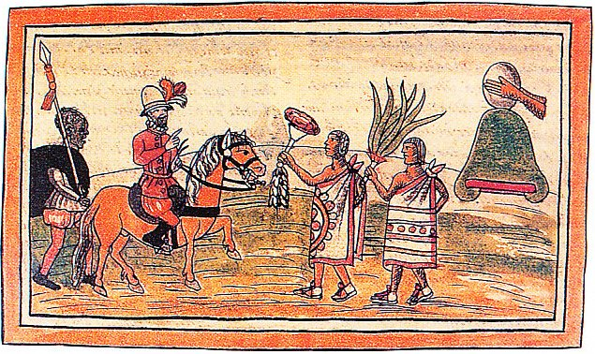
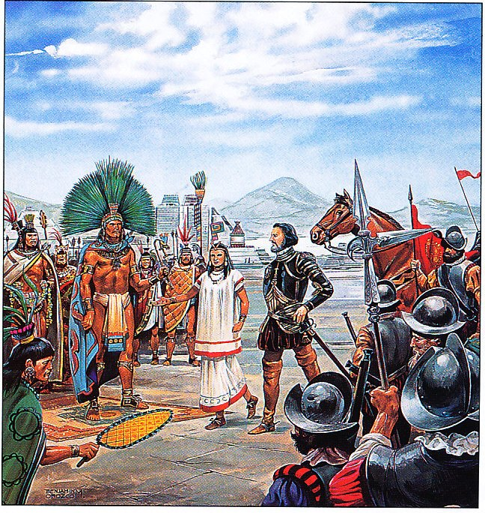
Cortés recibido en Tlaxcala
Cortés y Moctezuma II
Pedro de Alvarado
capitán de Cortés
conquista de Guatemala y Salvador

Slide 25
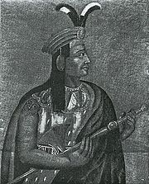
Incas
1527 - muerte de Huayna Capac
guerra civil
Huáscar
Atahualpa
batalla de Tomebamba
batalla de Ambato
Atahualpa

Slide 26
Incas - conquista
Francisco Pizarro
Diego de Almagro
Fernando de Luque
Primera expedición 1524
Segunda expedición 1531
Cajamarca 1532

Slide 27
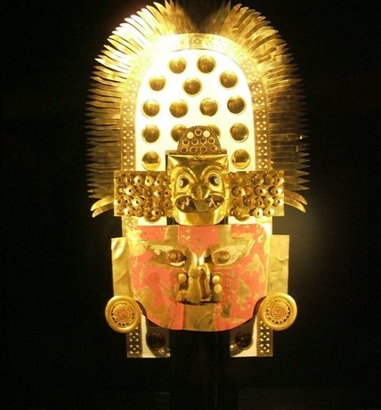
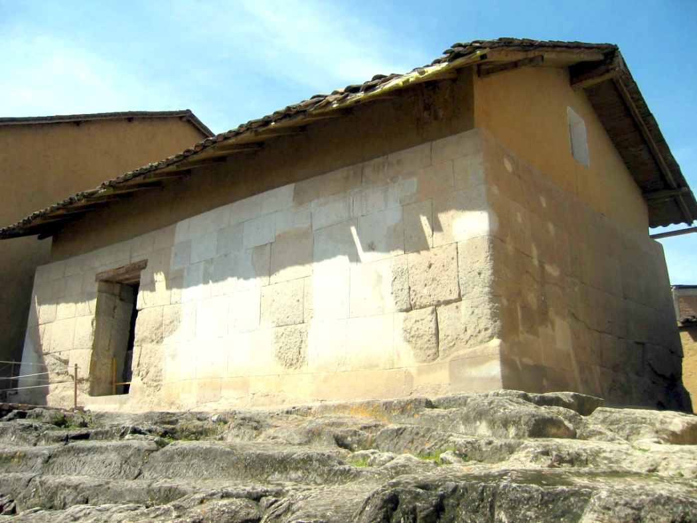
Rescate
6 000 kg de oro
11 000 kg de plata
Atahualpa ejecutado
1533
Tupac Huallpa
Manco Capac II

Slide 28
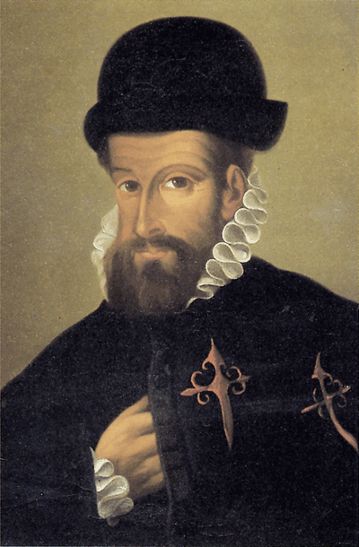
Francisco Pizarro
Trujillo, Cáceres
gobernador de Nueva Castilla
1535 Lima

Slide 29
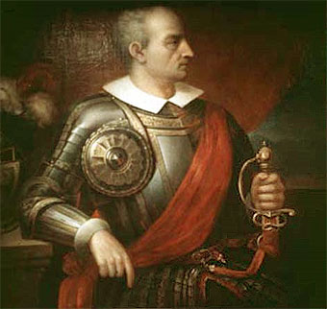
Diego de Almagro
conquistó a Bolivia y parte de Chile
campo de Las salinas
ejecutado 1538
Almagro el Mozo

Slide 30
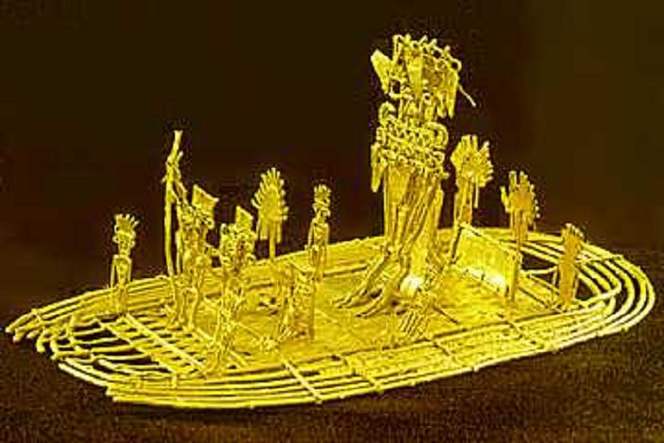
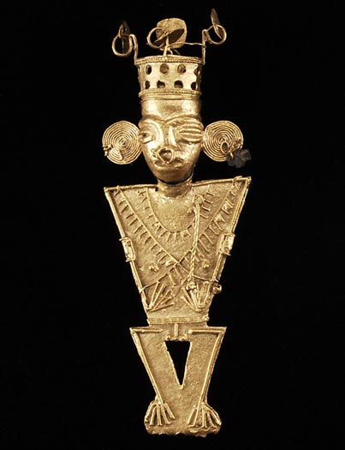
Los Chibcha - El dorado
Sebastián de Benalcazar
Nicolás Federmann
Gonzalo Jiménez de Quesada

Slide 31
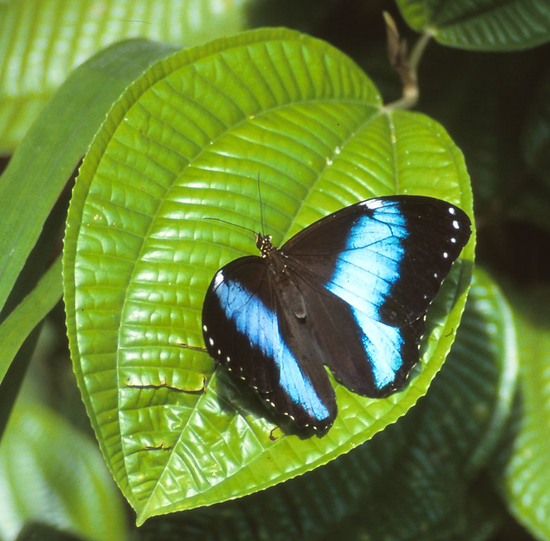
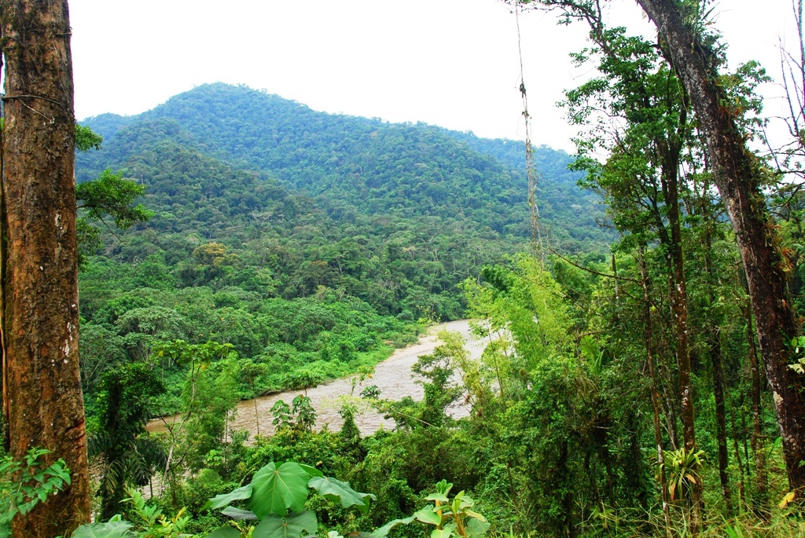
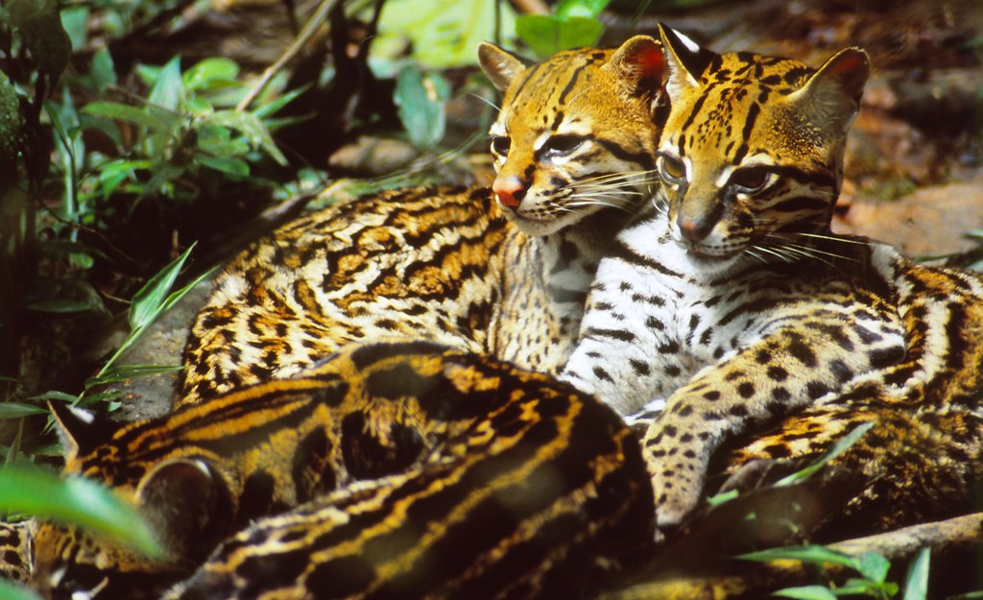
Francisco de Orellana
1539 - 1541 navegó el río Amazonas

Slide 32
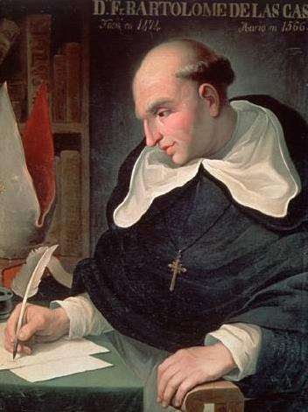
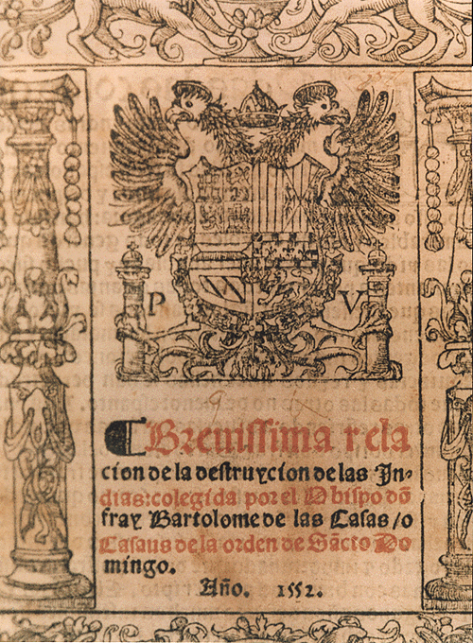
Bartolomé de las Casas
Brevísima relación de la destrucción de las Indias

Slide 33
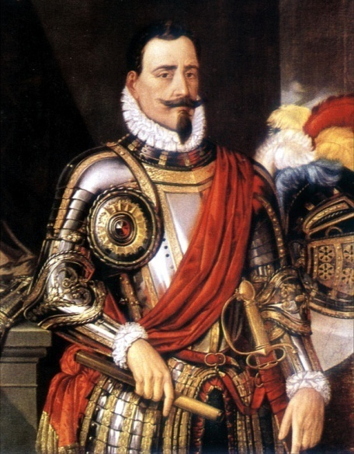
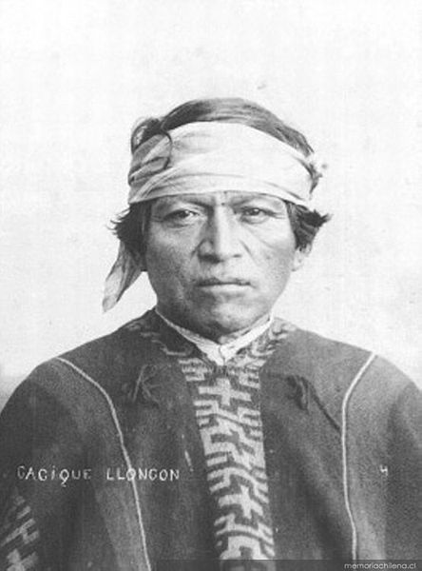
Pedro de Valdivia - Chile
capitán de Pizarro
1541 funda Santiago de Chile
Mapuche (Araucanos)
resistencia hasta 1880
- al sur de Bio-Bio

Slide 34
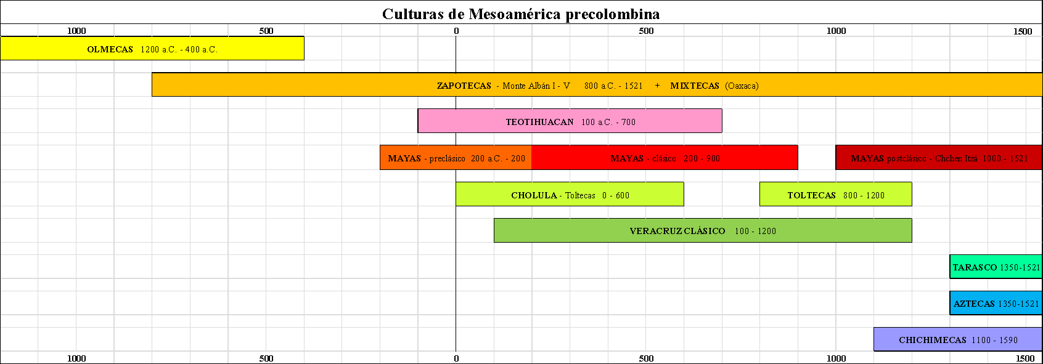
Předkolumbovské kultury Střední Ameriky
Katedra románských jazyků
Fakulta přírodovědně-humanitní a pedagogická
Technická univerzita v Liberci

Slide 35
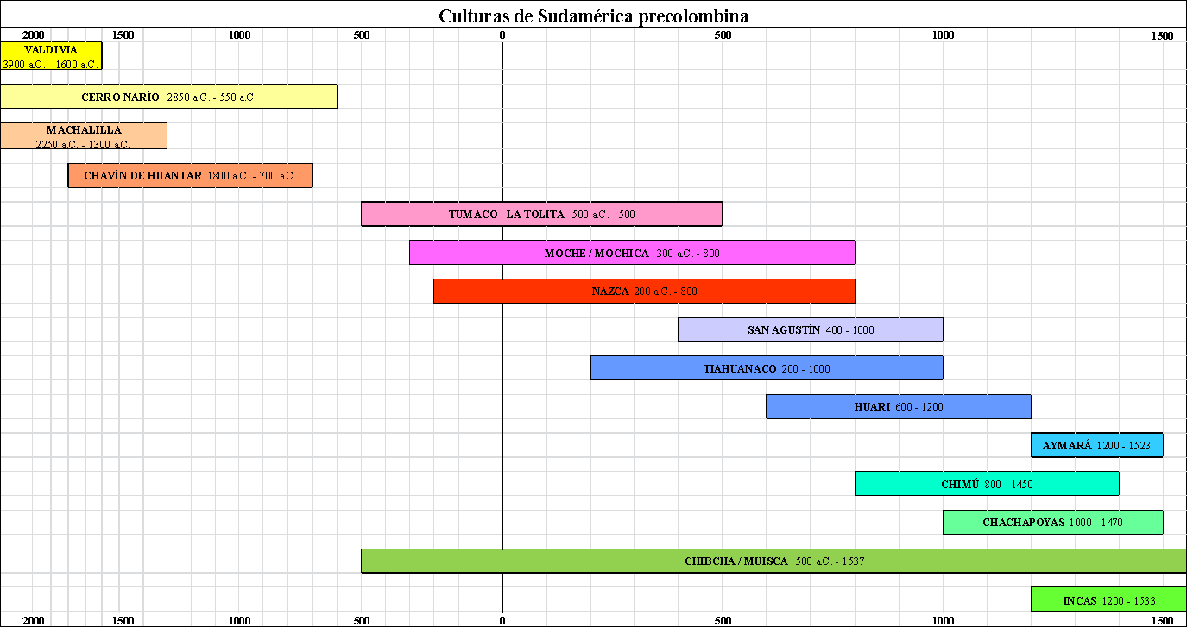
Předkolumbovské kultury Jižní Ameriky
Katedra románských jazyků
Fakulta přírodovědně-humanitní a pedagogická
Technická univerzita v Liberci

Slide 36
Resumen . - conquistadores - tratado de Tordesillas - Malinche - capital de los Aztecas - hermano de Atahualpa - tributo, rescate

Slide 37
Gracias por su atención

